Slide 1
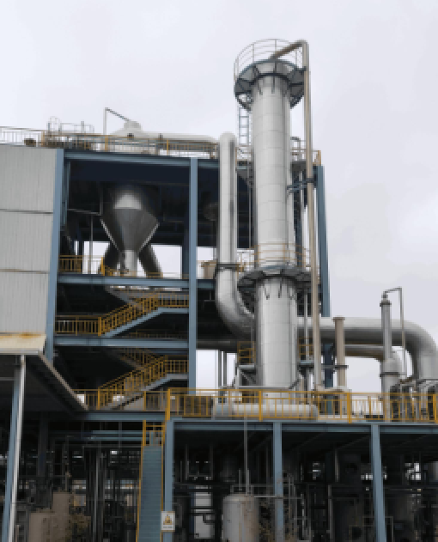
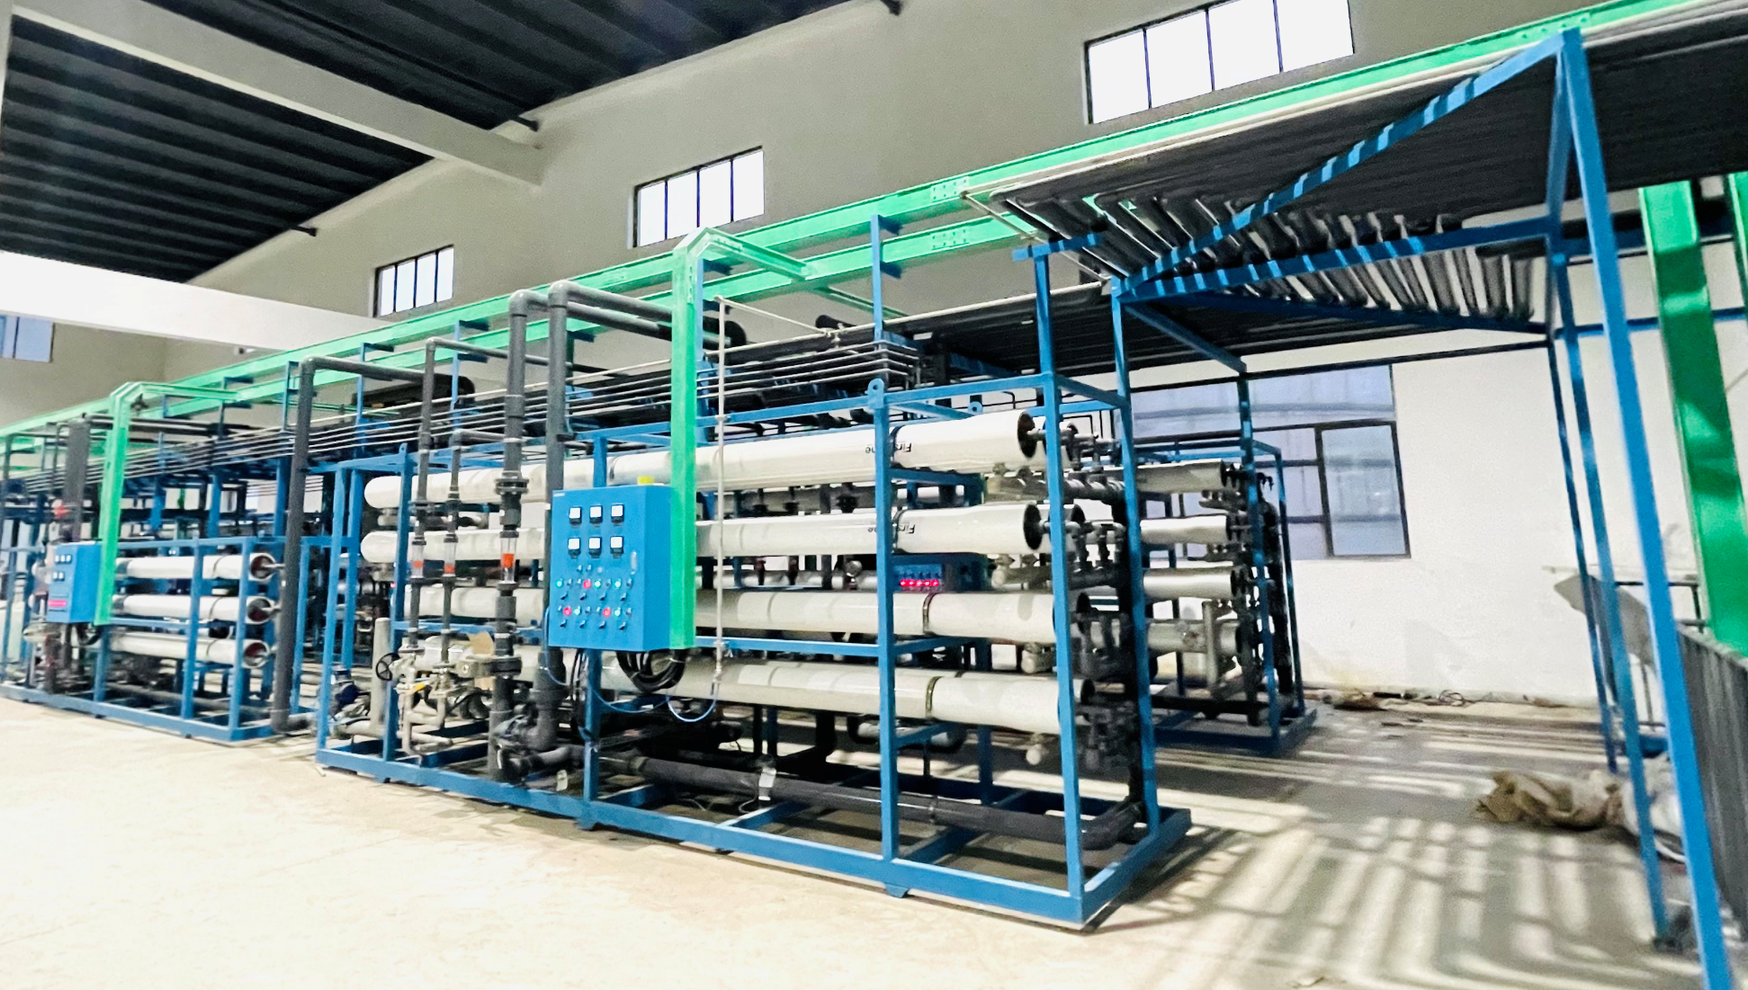
水处理产品——四钴废水处理工艺产品

Slide 2
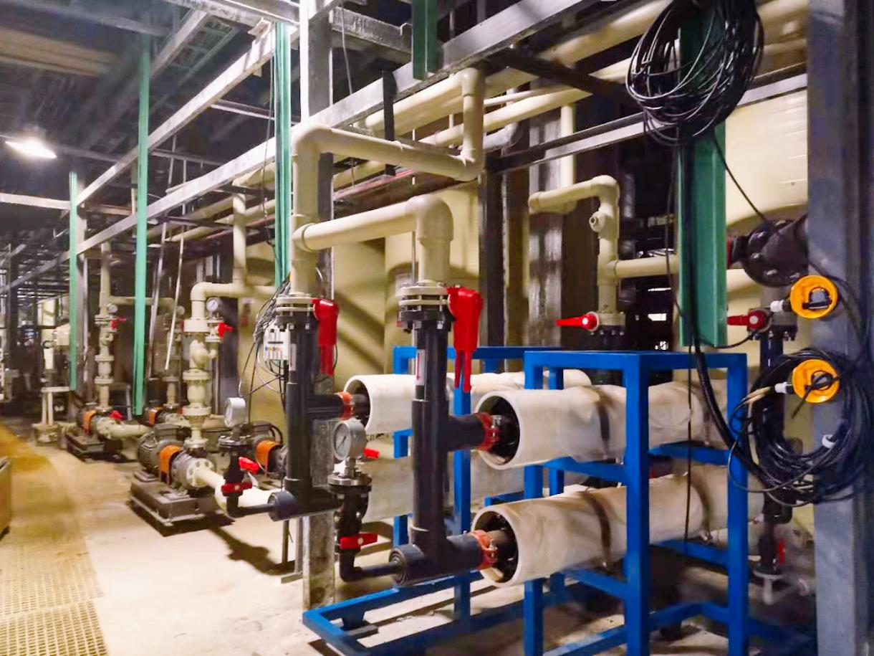
核心配置
高压反渗透设备
1.设备占地面积小、单体体积产水量及能量消耗小。
2.单只膜脱盐率达99%
3.有效除细菌等微生物、有机物及金属元素无机物。
4.运行成本低
5.缓解来水水质变化对产水水质的影响，质量稳定
6.减少后续处理设备负担，延长设备使用寿命。

Slide 3
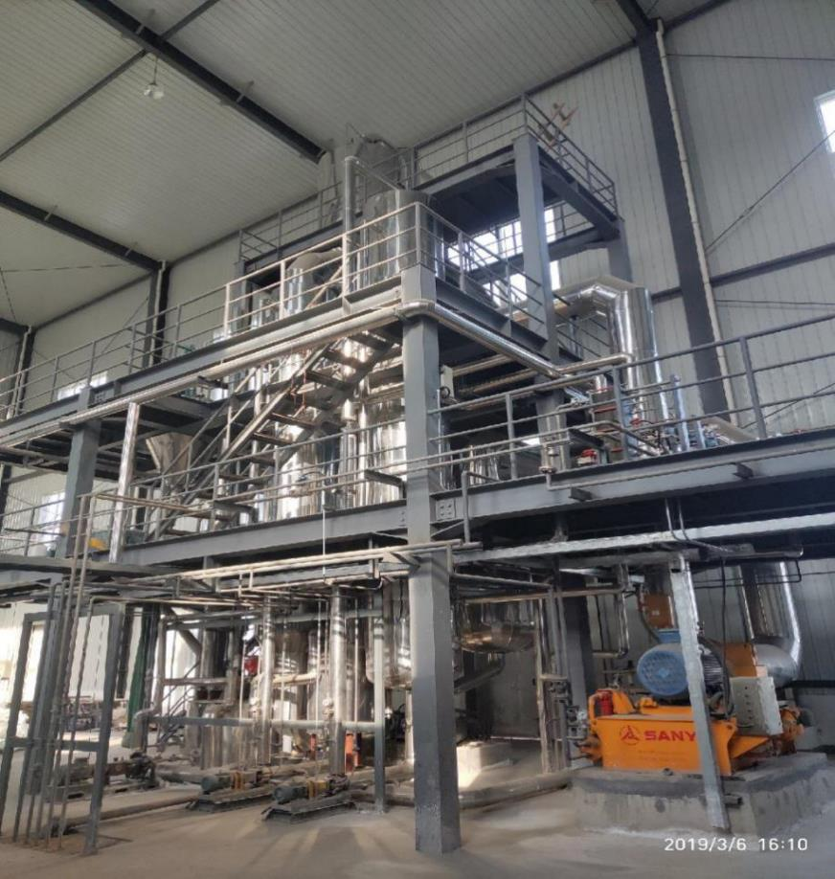
核心配置
MVR系统设备
1.设备占地面积小。
2.公用工程配套少，工程总投资少。
3.无需原生蒸汽
4.运行平稳，自动化程度高
5.低能耗、低运行费用。

Slide 4
四钴废水处理工艺产品
产品卖点：
节能：目前传统工艺每方处理成本约85元，而我司运行成本比传统处理成本减少24%。
减排：该工艺实现了“零排放”工艺，每年减少固废约2万吨；直接降低了产品的生产费用，提高了企业的竞争力。
有价值成分回收：通过除钴技术，实现了有价值钴元素的回收，每年回收钴元素约24吨，避免了重金属钴元素流失。由于我国是钴元素匮乏国家，该技术也从一定程度缓解了我国对进口钴的依赖情况。
四钴废水的资源化处理系统的各工段均通过无线局域网与移动控制终端互联，从而相关操作员工或管理人员均可使用APP软件对全工艺段实施实时操作与监控。最重要的是，四钴废水的资源化处理方法成功地将废水中的钴离子、氨氮和氯离子分离，在产水达标排放的情况下，还以较高的效率回收了钴金属和氯化铵盐，

Slide 5
四钴产品成功项目案例：
湖南中伟新能源材料有限公司 | 湖南中伟四钴一期 | 处理量：650m³/d
湖南中伟新能源材料有限公司 | 四钴废水处理项目二期 | 处理量：731m³/d
湖南中伟新能源材料有限公司 | 四钴废水处理项目三期 | 处理量：1000m³/d

